Slide 1

Harman 세미콘 아카데미
공연 티켓팅 개인 캘린더
하이 파이브
강신익 , 김지환 , 김태민 , 김현진

Slide 2
Harman 세미콘 아카데미
CONTENTS
01
프로젝트 소개
04
코드 설명
02
프로젝트 구현
05
문제 및 해결방법
03
Flow chart
06
팀원 소개

Slide 3

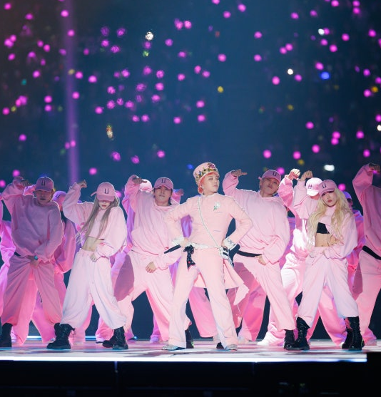
Harman 세미콘 아카데미
프로젝트 소개
미리 알았더라면..!
뮤지컬, 콘서트, 연극, 전시 등 예매 일정이 공개되자마자
티켓팅 기회를 바로 잡을 수 있는 사이트
나만의 캘린더에 예매 일정을 기록해 티켓팅 기회를
절대 놓치지 않습니다

Slide 4
Harman 세미콘 아카데미
프로젝트 설명
공연 일정을 간편하게 확인해 관심을 높이고, 티켓팅까지 한 번에 연결
매일 일정 업데이트
캘린더
저장 기능
인터파크 자동화 웹 크롤링으로 티켓 오픈 공지된 최신 공연 일정 리스트업
관심 있는 행사만 체크하여, 나만의 캘린더에 손쉽게 기록하는 기능
저장 및 불러오기 기능으로 티켓팅 일정을 다음날에도 놓치지 않고 확인할 수 있음

Slide 5




Harman 세미콘 아카데미
전체 Flow chart
GITHUB ACTION
User
보여지는
Web Page
JSON 파일
인터파크
오픈 공지

Slide 6
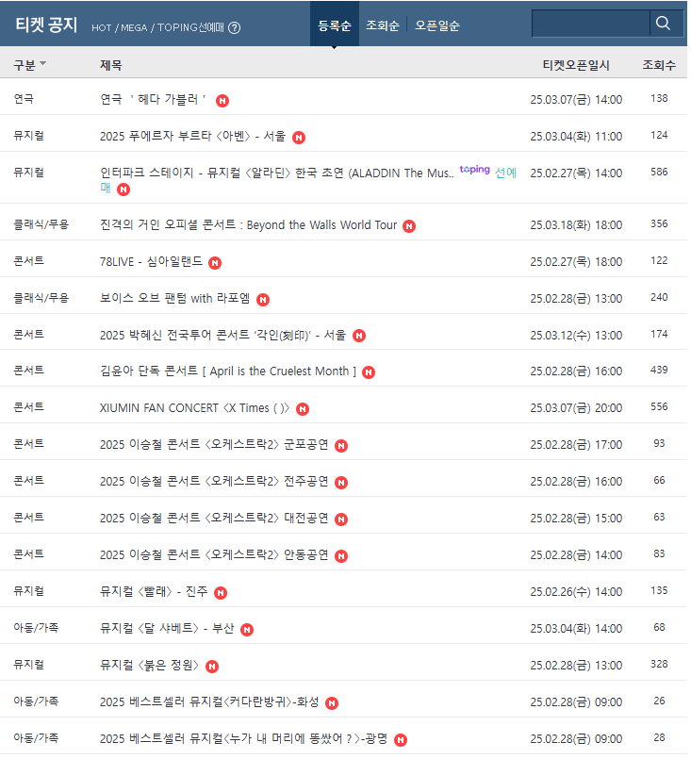
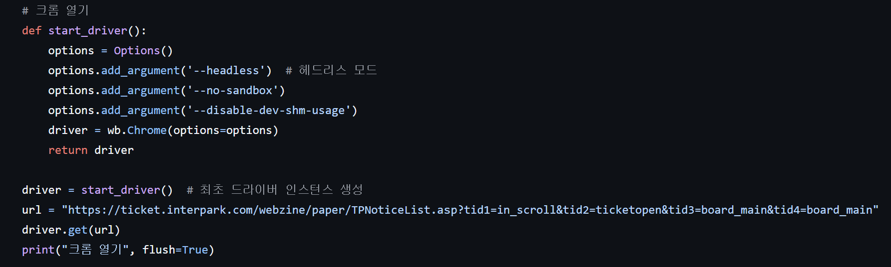
Harman 세미콘 아카데미
웹크롤링
구분

Slide 7
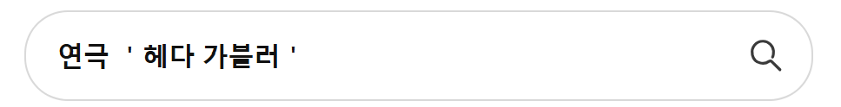
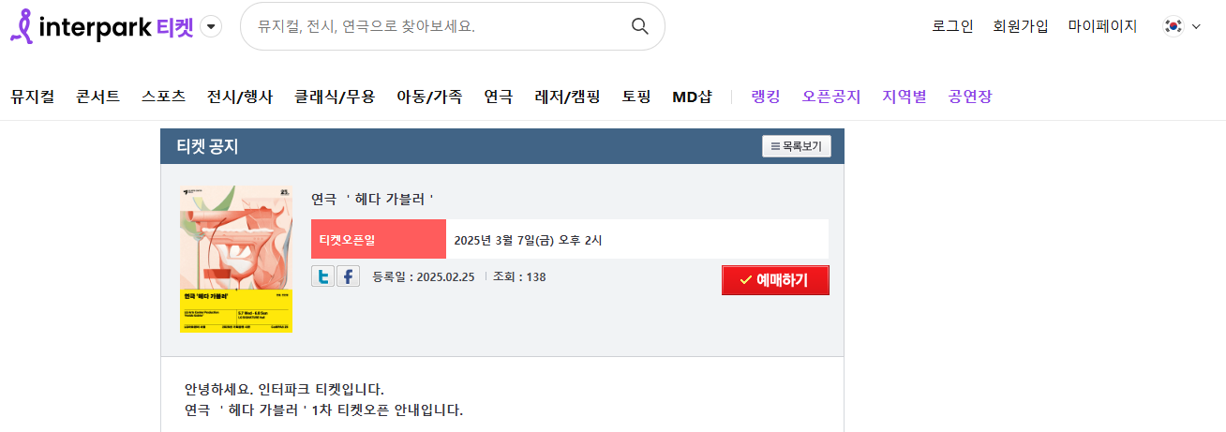
Harman 세미콘 아카데미
웹크롤링
이름
예매날짜
등록일

Slide 8
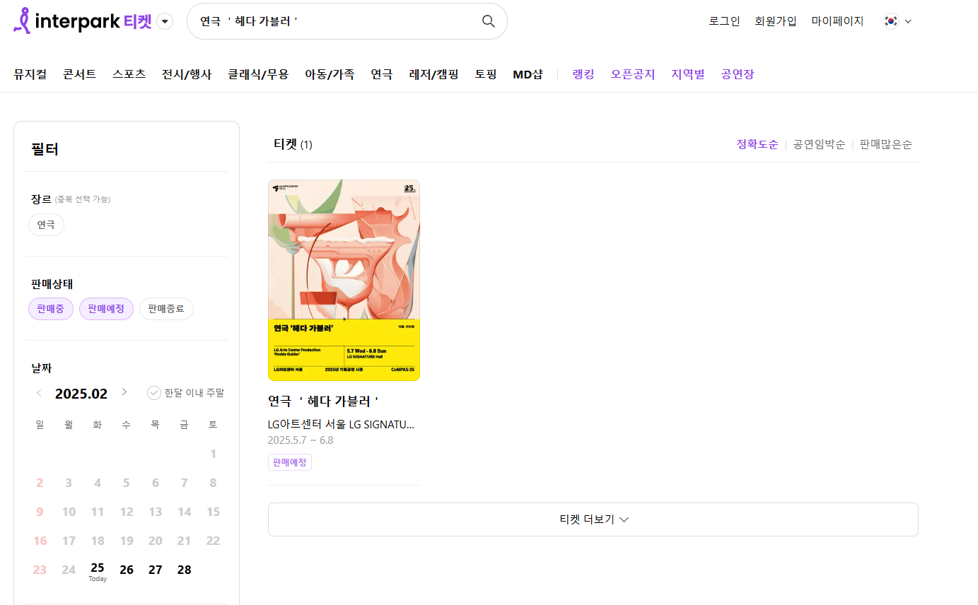
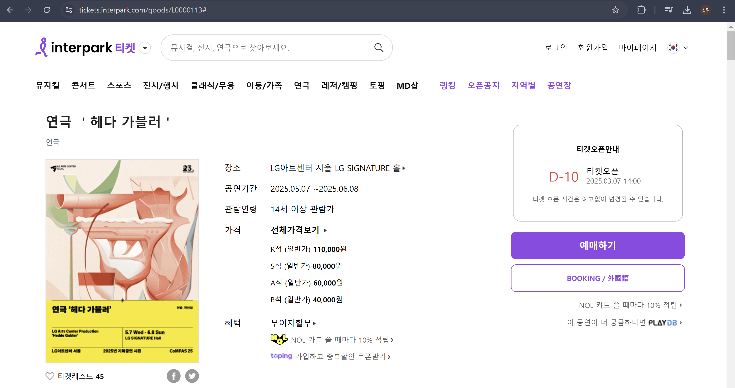
Harman 세미콘 아카데미
웹크롤링
링크

Slide 9
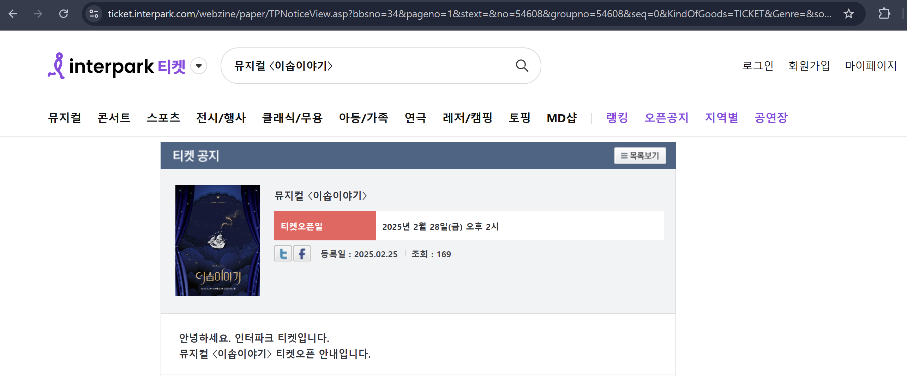
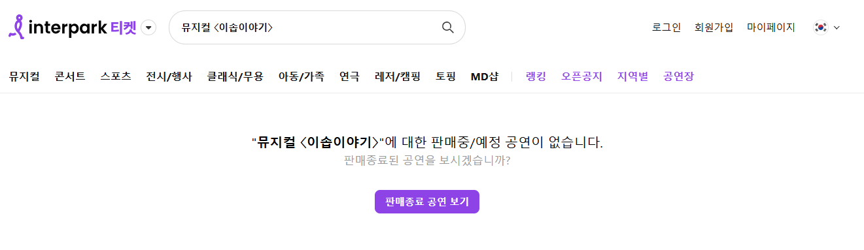
Harman 세미콘 아카데미
웹크롤링
링크

Slide 10
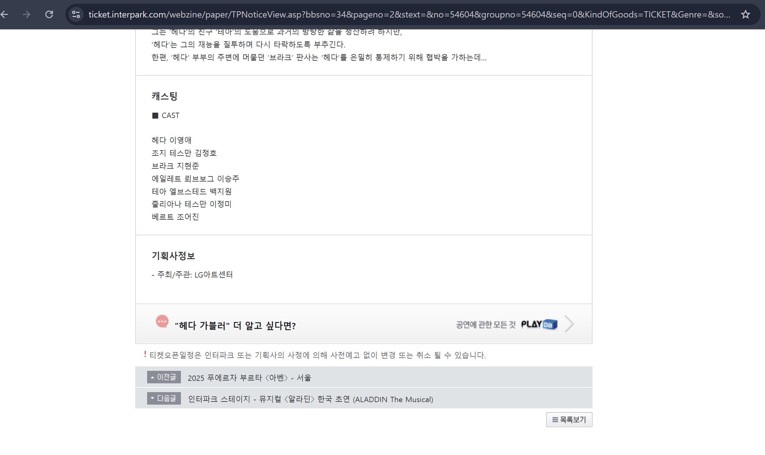
Harman 세미콘 아카데미
웹크롤링

Slide 11
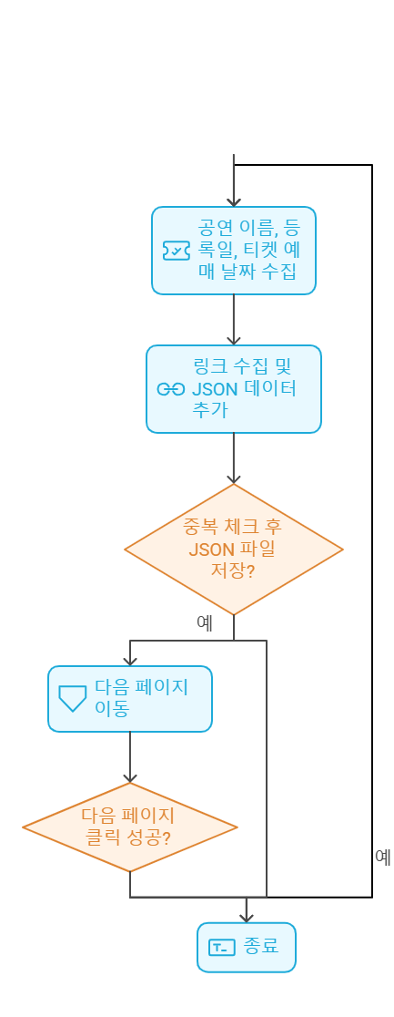
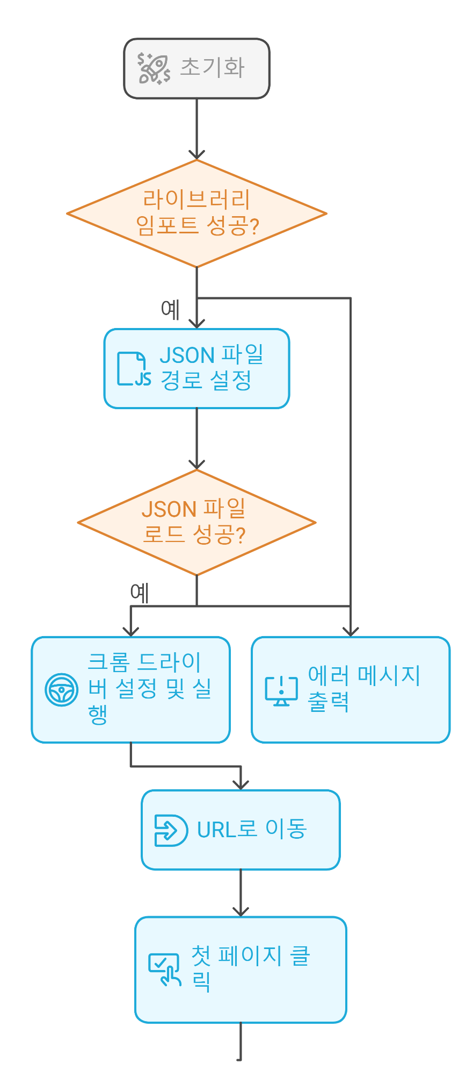
Harman 세미콘 아카데미

Slide 12
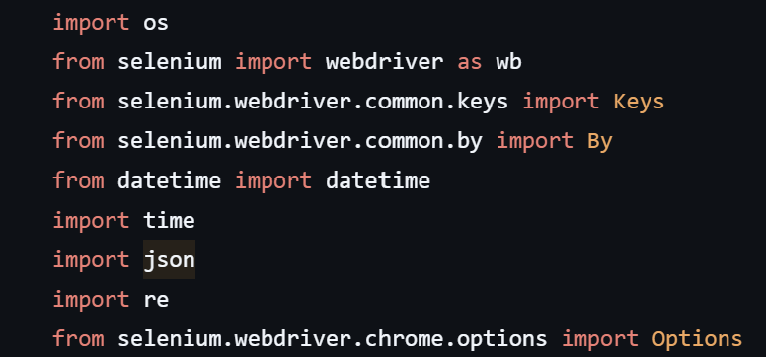
Harman 세미콘 아카데미
코드
라이브러리명 | 설명 | 별도설치
datetime | 날짜 및 시간 관련 라이브러리 | Python 표준 라이브러리
json | JSON 데이터 처리 라이브러리 | Python 표준 라이브러리
os | 운영 체제와 상호 작용 라이브러리 | Python 표준 라이브러리
re | 정규표현식 라이브러리 | Python 표준 라이브러리
Selenium | 웹 브라우저 자동화 라이브러리 | Selenium 패키지 별도 설치

Slide 13
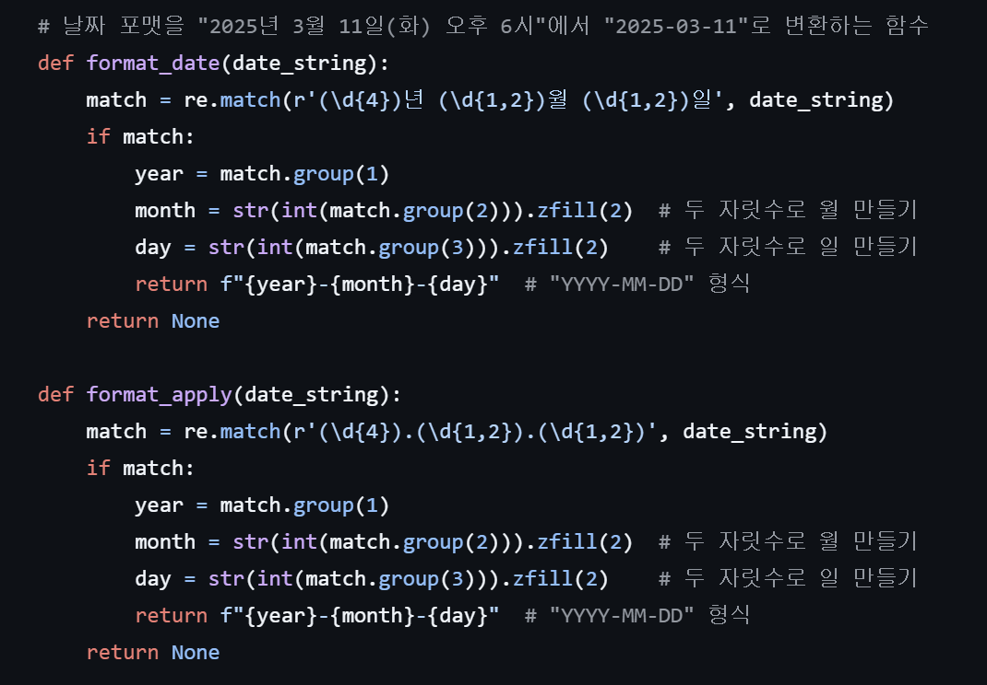
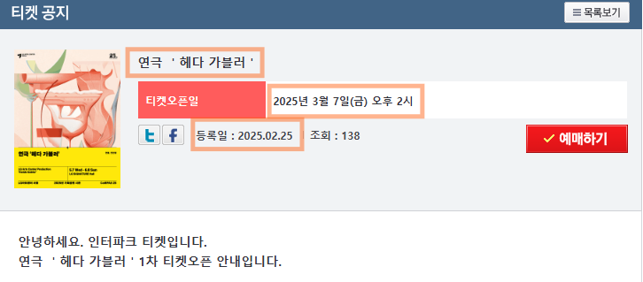
Harman 세미콘 아카데미
날짜 포맷 변환
＜날짜 포맷 변환 함수＞
format_date(date_string):
"YYYY년 MM월 DD일" 형식을 "YYYY-MM-DD"로 변환.
format_apply(date_string):
"YYYY.MM.DD" 형식을 "YYYY-MM-DD"로 변환.

Slide 14
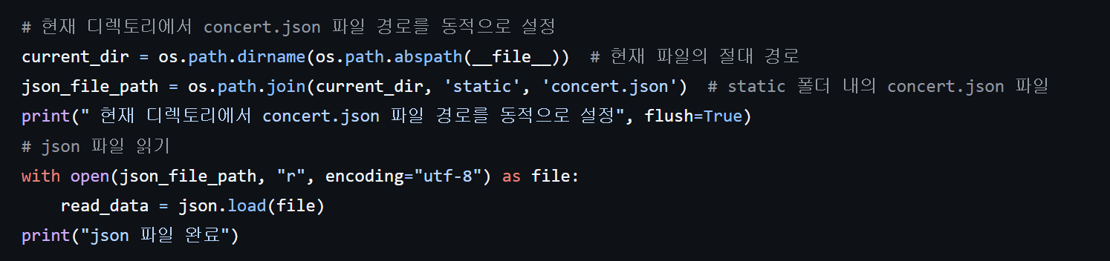
Harman 세미콘 아카데미
경로 동적 설정

Slide 15
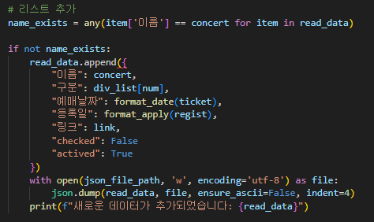
Harman 세미콘 아카데미
데이터 추가
중복 검사 통과시
read_data에 저장－＞
file을 wirte형식으로 열어
read_data을 json.dump

Slide 16
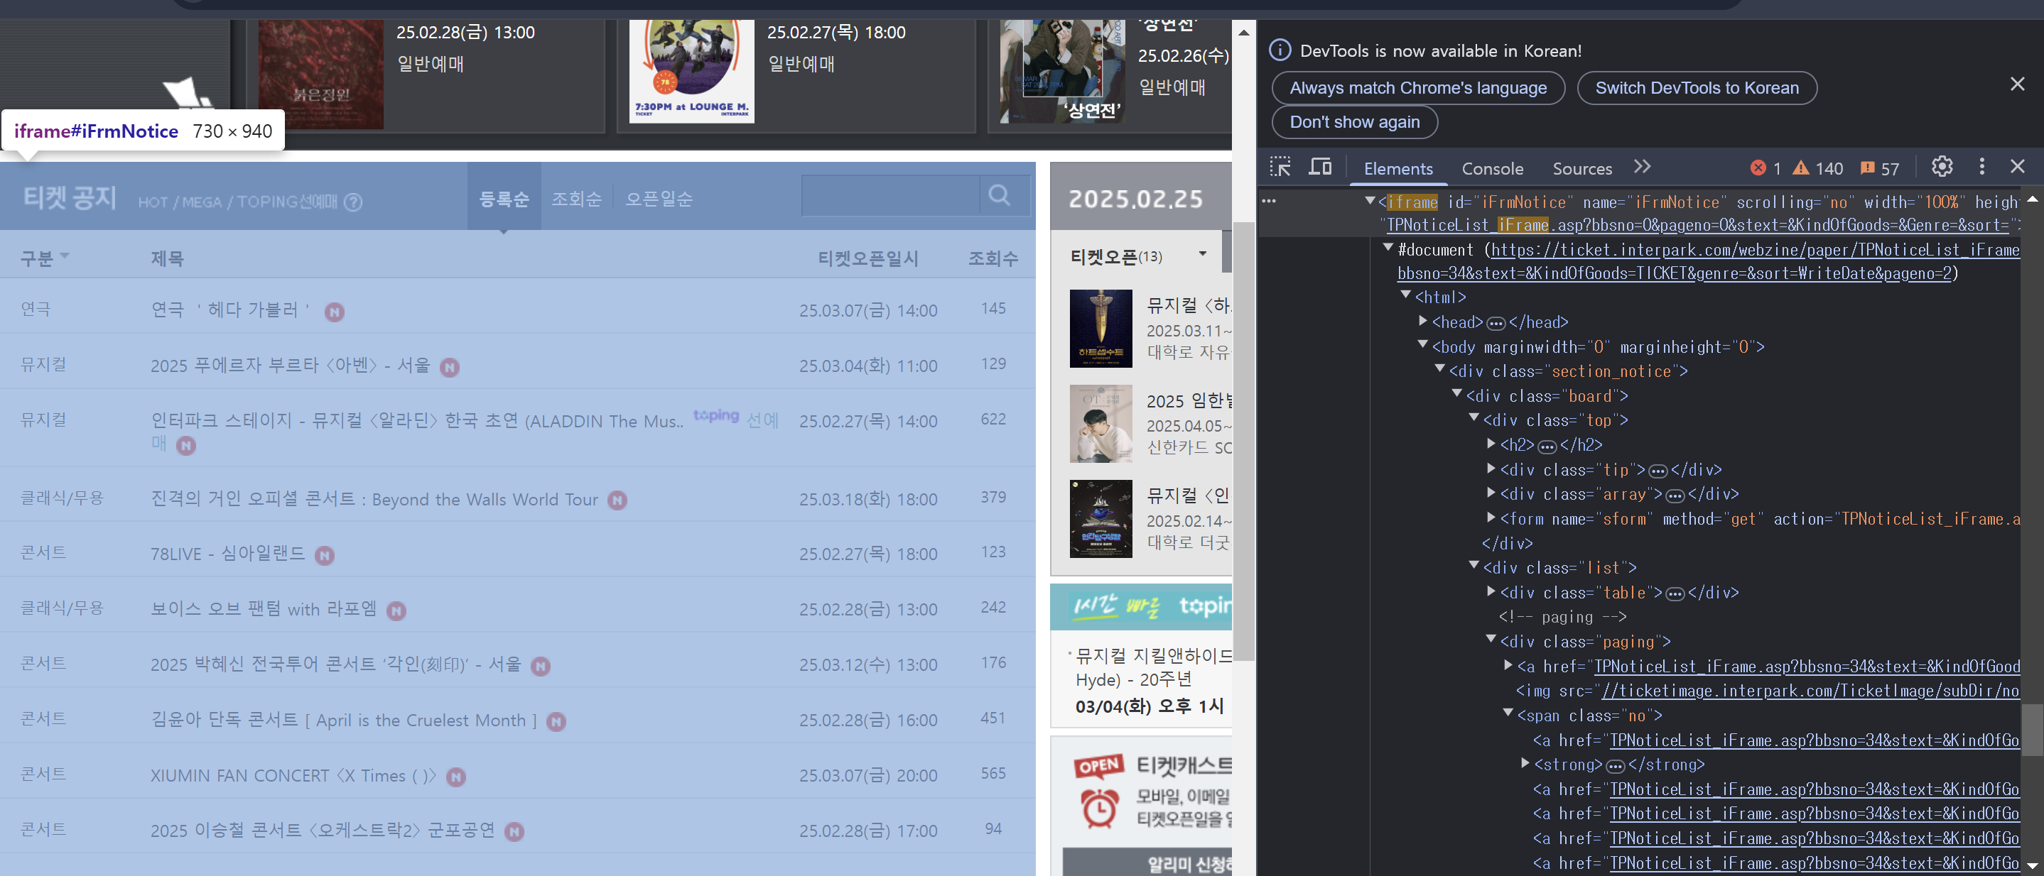
Harman 세미콘 아카데미
문제
Iframe 형태
Iframe 형태

Slide 17
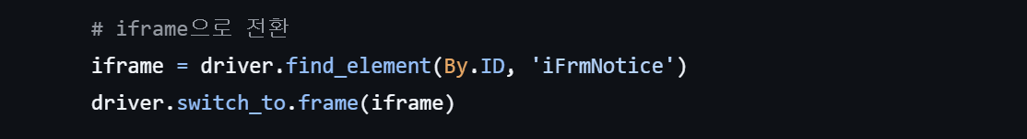
Harman 세미콘 아카데미
해결
HTML iframe이란 inline frame의 약자로, 웹 페이지안에 또 다른 웹페이지를 삽입하는 것을 의미
Selenium의 iframe 처리: iframe 내의 요소를 조작하려면 Selenium에서 iframe으로 전환
Selenium의 WebDriver를 iframe으로 전환하여 iframe 내의 요소 조작 가능
그 후 iframe 빠져나와서 기본모드로 돌아가기

Slide 18
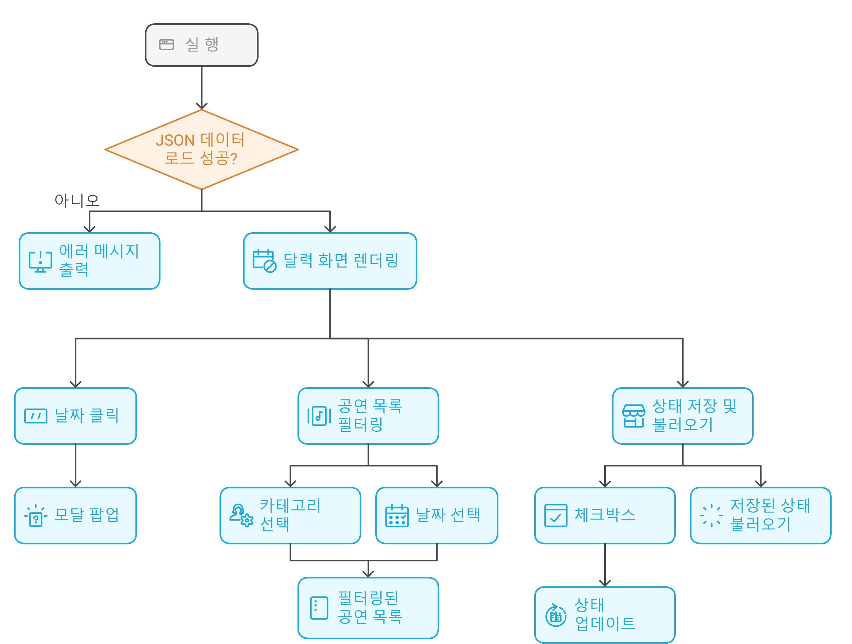
Harman 세미콘 아카데미

Slide 19
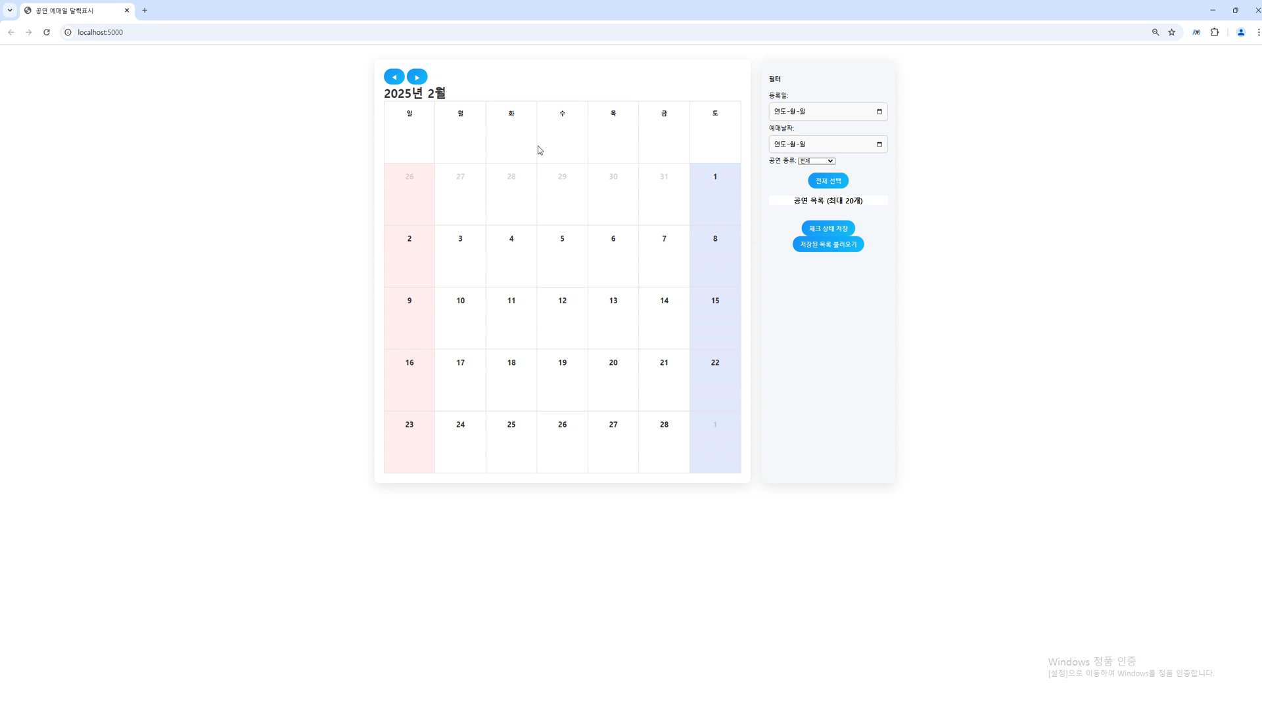
Harman 세미콘 아카데미
저장

Slide 20
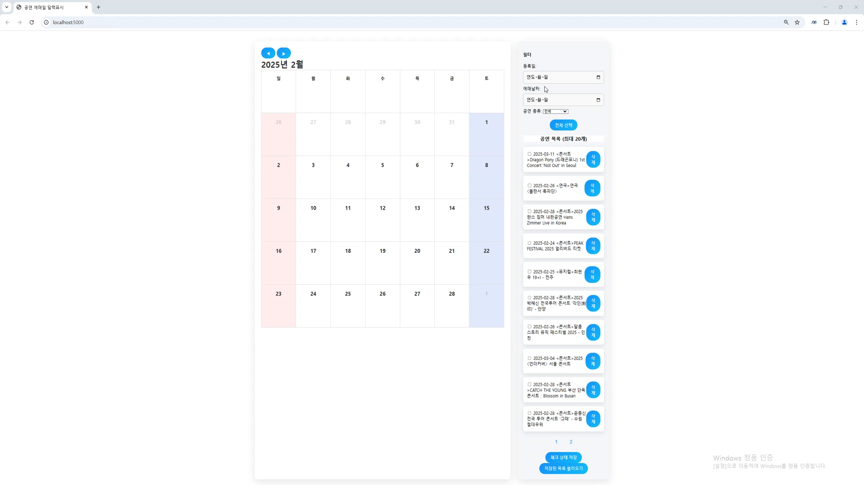
Harman 세미콘 아카데미
저장

Slide 21
Harman 세미콘 아카데미
코드
기능 | 사용 라이브러리
날짜 계산 | Date 객체 활용
DOM 조작 | document.querySelector() 등 기본 API 사용
기능 | 변수명, 클래스명
공연 데이터 관리 | events, colorMap
달력 | currentDate, calendarBody, .calendar, .date-number, .event-badge
공연 목록 | eventListContainer, .sidebar, .event-item
필터 | selectedType, selectedDate, .filter-container
버튼 | saveCheckedState(), loadCheckedState(), button
모달 팝업 | .modal, .modal-content, .close-btn

Slide 22
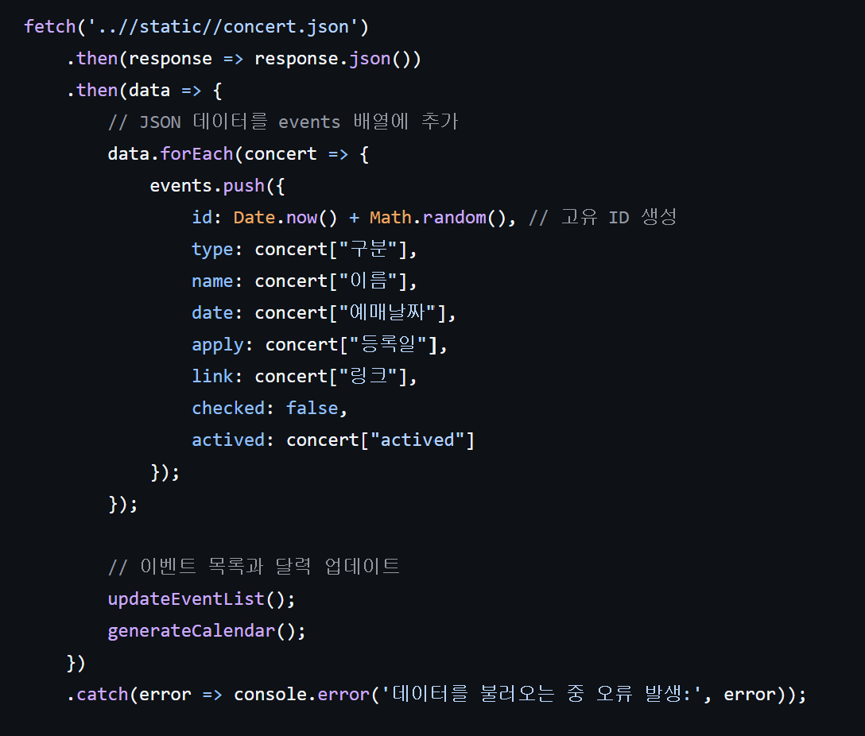
데이터 로드 및 초기화
Harman 세미콘 아카데미
- script.js가 실행되면 JSON 데이터를 비동기로 로드
세부 로직:
fetch()를 사용해 concert.json 파일 불러오기
데이터 로드 성공 시, events 배열을 초기화하고 events 배열에 추가

Slide 23
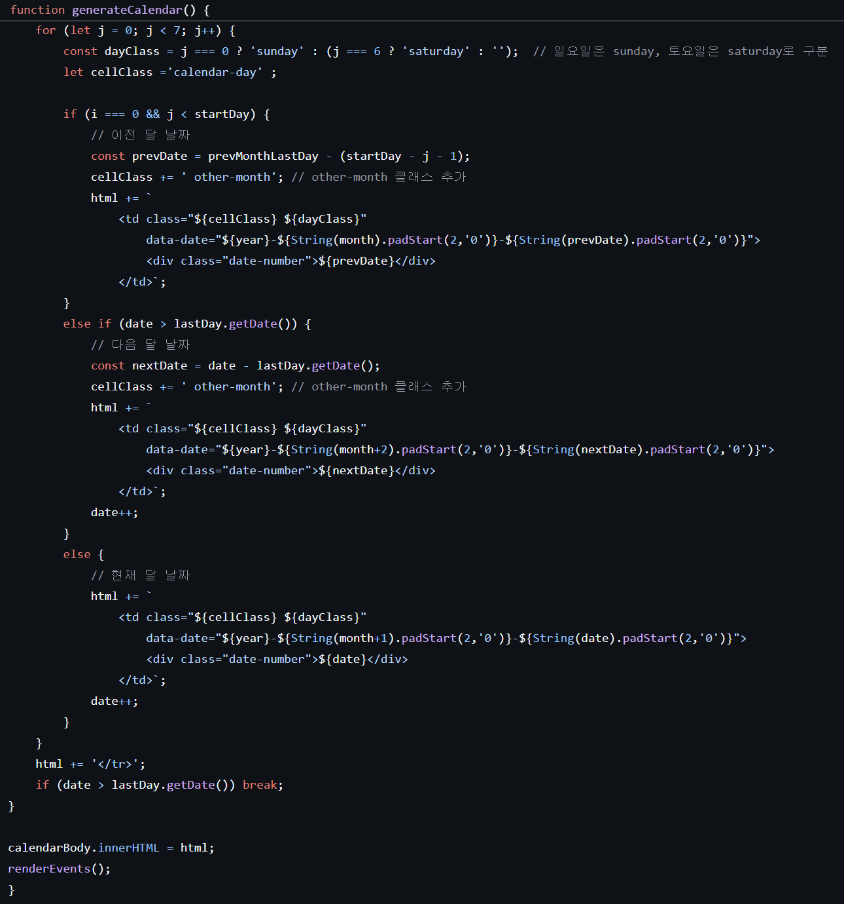
달력 생성 및 렌더링
Harman 세미콘 아카데미
－현재 날짜를 기준으로 달력을 동적으로 생성
－각 날짜 셀에는 해당 날짜의 공연 정보를 배지(badge) 형태로 생성
세부 로직:
1. Date 객체를 사용해 해당 월의 첫째 날과 마지막 날을 계산
2. 이중반복문을 통해 달력의 셀(6주 × 7일)을 생성하고, 각 날짜에 해당하는 공연 데이터를 렌더링
3. 이전/다음 달 버튼 클릭 시 currentDate 값을 변경하고, 다시 generateCalendar()를 호출하여 업데이트

Slide 24
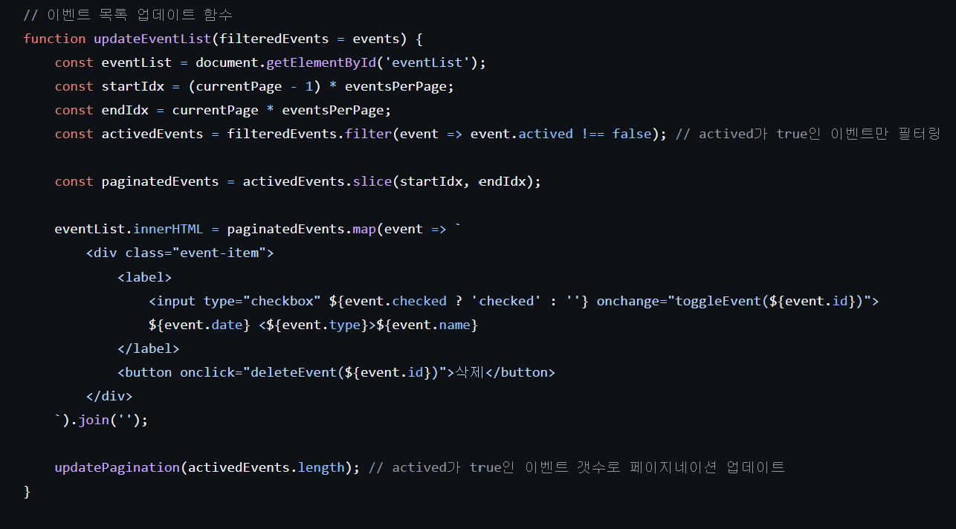
Harman 세미콘 아카데미
공연 목록 필터링
－사용자가 선택한 조건(공연종류 또는 날짜)에 따라 공연 목록을 필터링하여 화면에 표시
세부 로직:
1. filter() 메서드를 사용해 조건에 맞는 데이터만 추출.
2. 필터링된 데이터를 최대 MAX_EVENTS 개수까지 제한하여 렌더링.

Slide 25
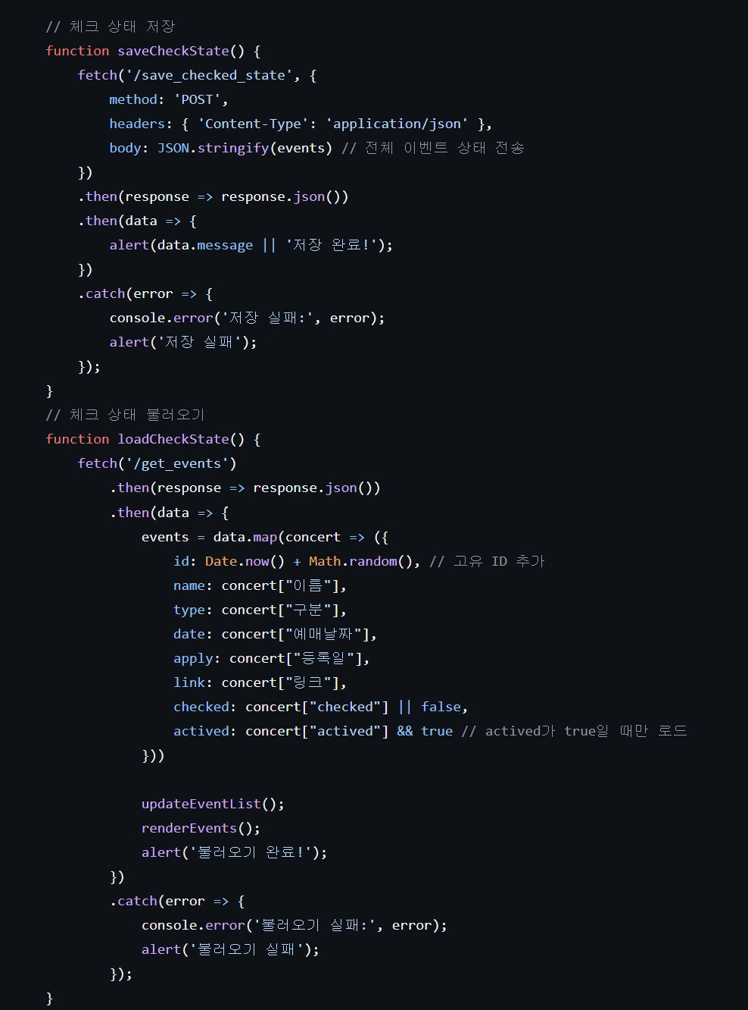
상태 저장 및 불러오기
Harman 세미콘 아카데미
－사용자가 체크박스를 클릭하면 해당 상태를 JSON 파일에 저장하고, 불러오기를 누르면 저장된 체크 상태를 불러와 적용
세부 로직:
1. 체크박스 클릭 시 이벤트 객체의 checked 속성을 업데이트하고, 이를 JSON 파일에 저장
2. 불러오기를 누르면 저장된 체크 상태를 불러와 적용

Slide 26
Harman 세미콘 아카데미
문제 및 해결방법
저장 및 불러오기 기능 개선
문제 : 이름 key와 checked key의 값을 별도의 JSON 파일에 저장하는 방식으로 비효율적 운영
해결 방식 : JSON 파일 생성 시 checked key를 미리 추가하고, 업데이트 시 중복 예외처리를
적용하여 개선
2. 다른 컴퓨터에서 동작 보장
문제 : 배포 후에 다른 컴퓨터에서 동일하게 동작 실패
해결 방식 : 기존 절대경로 대신 상대경로를 사용하도록 수정하고, 전체 프로젝트를 압축하여
전달하는 방식을 구상

Slide 27

Harman 세미콘 아카데미
추후 발전 방향
공연 예매 하루 전 알림 메시지 서비스
관심 가수 및 배우 등록 기능
다른 티켓 사이트 웹 크롤링 후 중복 제거된 공연 목록

Slide 28

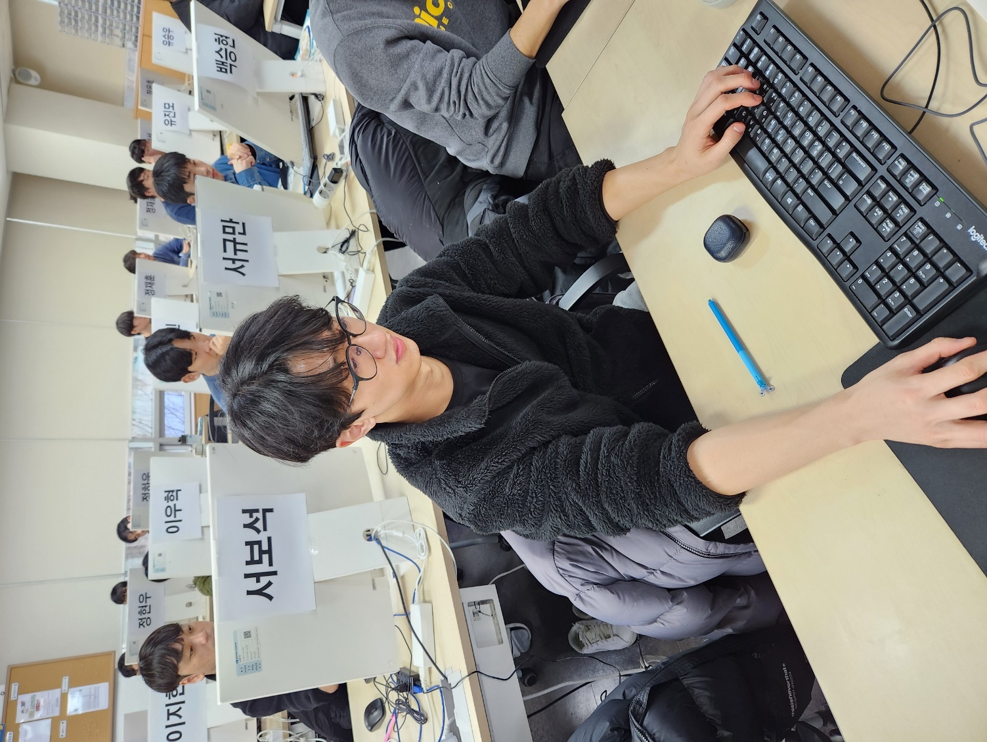
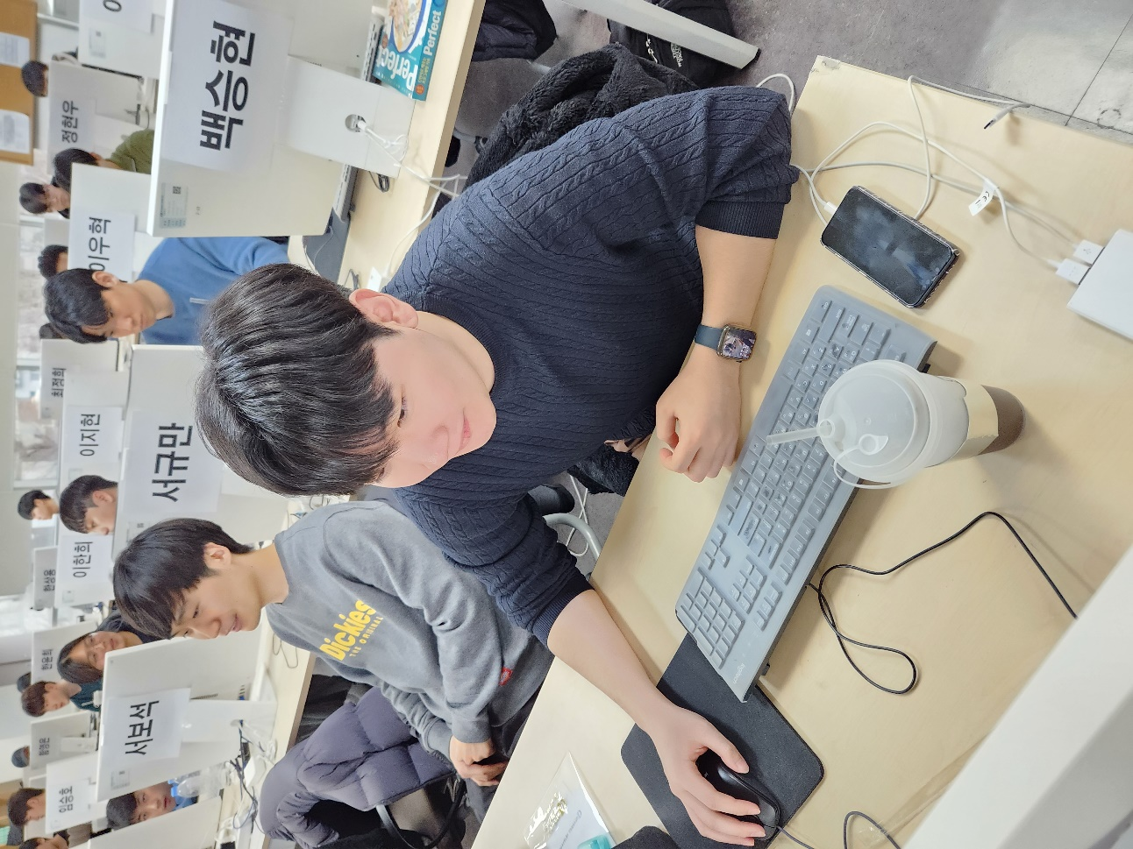
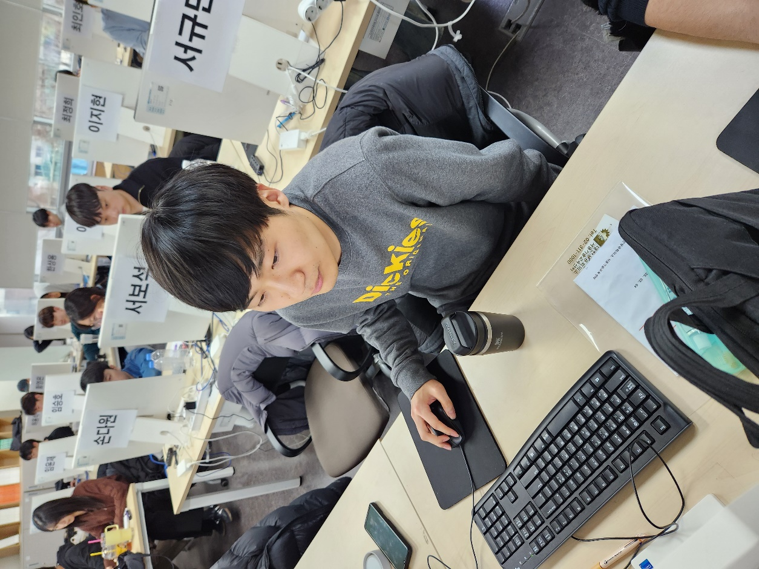
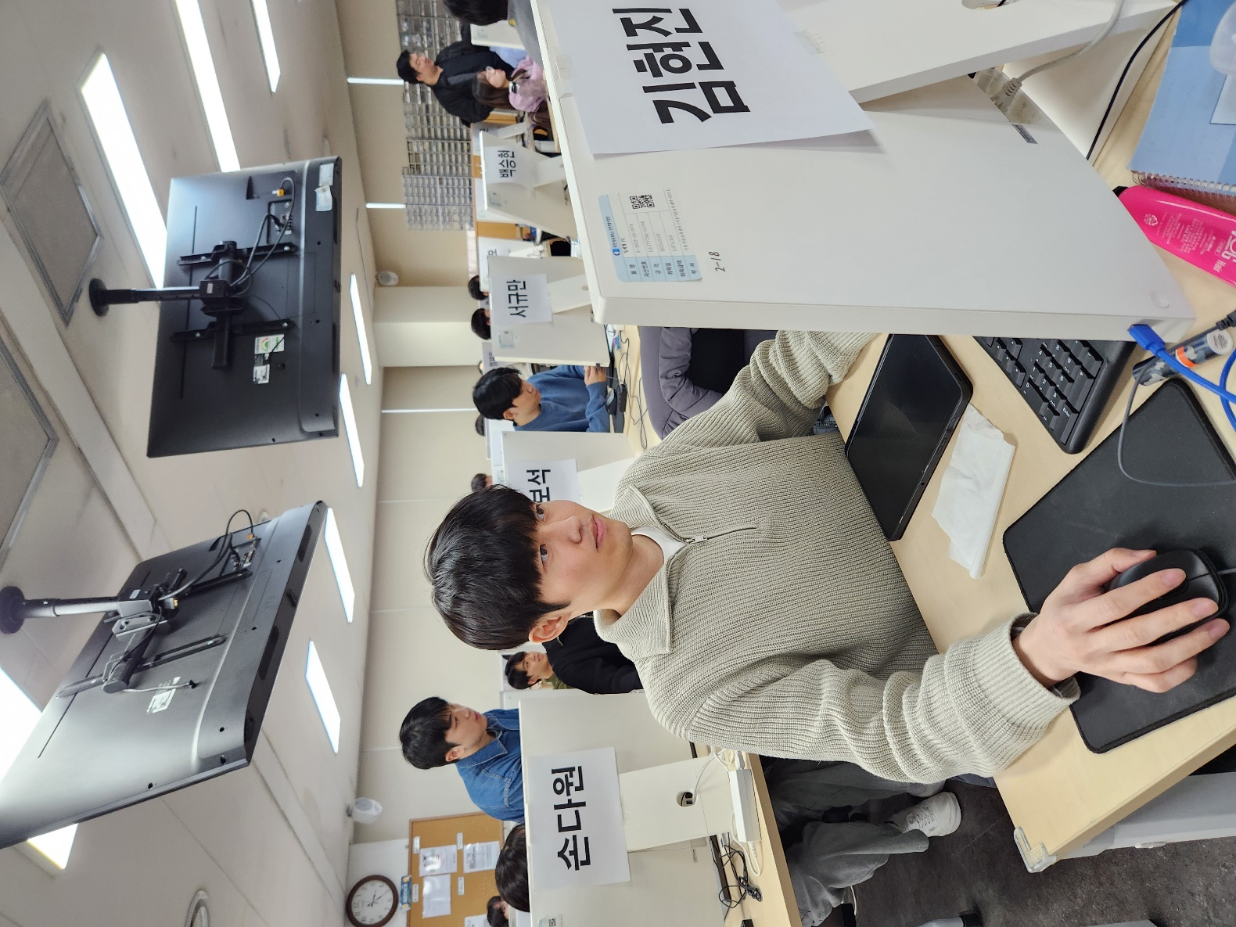
Harman 세미콘 아카데미
팀원 소개
강신익
김지환
김태민
김현진
프론트엔드 서브 개발 발표 및 자료준비
프론트엔드 메인 개발
프로젝트 총괄
백엔드 메인 개발
GitHub 액션 구현
백엔드 서브 개발
발표 자료 제작
분위기 메이커

Slide 29
프로젝트 소감
Harman 세미콘 아카데미
강신익
팀원 각자가 별도의 기능을 구현해 병합하다 보니 서로의 진척도를 잘 모르는 경우가 있었는데 협업툴을 더욱 적극적으로 사용해보아야 겠다고 느꼈습니다.
김지환
이번 프로젝트를 진행하며 오류 메시지도 안 주는 속상한 상황이 많았습니다. 덕분에 디버깅능력을 많이 성장시킬 수 있는 경험이었습니다.
김태민
코딩도 중요하지만 내부 구조와 작동 원리를 이해하는 것도 매우 중요하다는 것을 깨달았습니다.
김현진
처음 접하는 언어에 대한 두려움이 있었지만, 프로젝트를 통한 실전에 적용하는 과정을 통해 단기간에 습득할 수 있었습니다.

Slide 30
Harman 세미콘 아카데미
감사합니다

